Slide 1
PyTorch

Slide 2
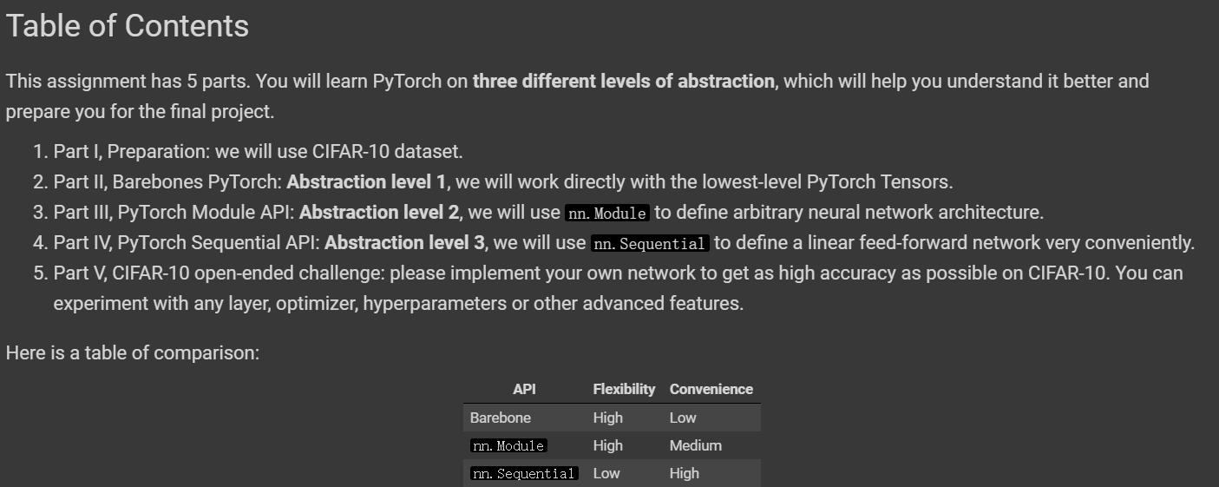
此次作业分为5个部分，包括三个不同抽象层次的Pytorch使用方法（或者叫模块？）
Part1: 准备工作，加载CIFAR-10数据集
Part2: Barebones PyTorch：抽象层次1，直接使用最低层的PyTorch的Tensors
Part3: PyTorch Module API: 抽象层次2，使用nn.Module来定义任意神经网络的结构
Part4: PyTorch Sequential ApI: 抽象层次3，使用nn.Sequential来定义一个线性前向网络
Part5: CIFAR-10挑战: 自己设计一个网络，在CIFAR-10上取得尽可能高的准确率
最下面是比较三种API灵活性和方便性的一个表格

Slide 3
Part1: Preparation

Slide 4
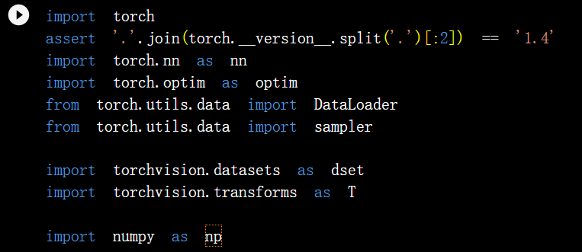
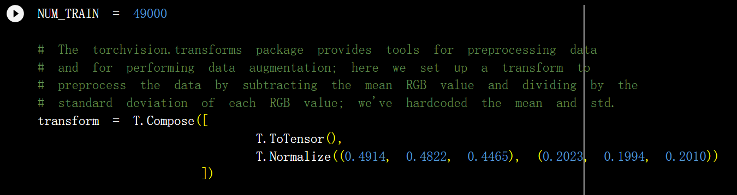
Part1: Preparation
过去总是使用自己写的代码来下载数据集，现在使用Pytorch提供的接口来下载
torchvision.transforms包提供了一些数据预处理和数据增强的工具，这里我们设置一个transform来预处理数据（减去RGB的平均值，除以每个RGB值的标准差） （平均值和标准差事先就已经编码好了）
Notes:
这里用到:
class torchvision.transforms.Compose(transforms): 将多个transform组合起来使用
class torchvision.transforms.ToTensor:把一个取值范围是[0,255]的PIL.Image或者shape为(H,W,C)的numpy.ndarray，转换成形状为[C,H,W]，取值范围是[0,1.0]的torch.FloadTensor
class torchvision.transforms.Normalize(mean, std): 给定均值：(R,G,B) 方差：（R，G，B），将会把Tensor正则化。即：Normalized_image=(image-mean)/std。

Slide 5
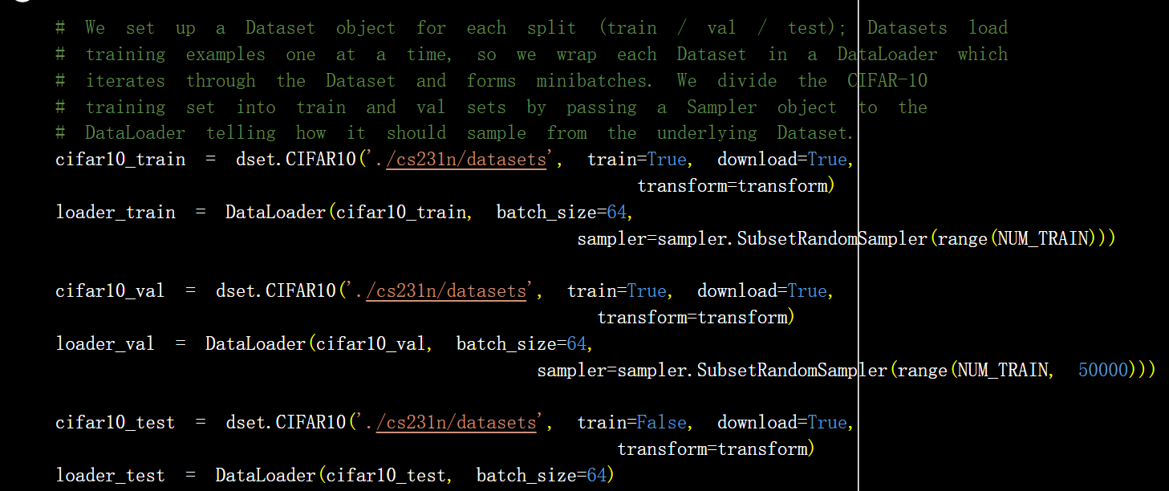
Part1: Preparation
我们为每个分裂(train / val / test)设置一个Dataset对象;数据集一次加载一个训练示例，因此我们将每个数据集包装在DataLoader中，该DataLoader遍历数据集并形成小批量。我们将CIFAR-10训练集分为训练集和val集，方法是将一个采样器对象传递给数据加载器，告诉它应该如何从底层数据集采样。
Notes:
CLASS torchvision.datasets.CIFAR10(root: str, train: bool = True, transform: Union[Callable, NoneType] = None, target_transform: Union[Callable, NoneType] = None, download: bool = False) → None
root (string) – Root directory of dataset where directory cifar-10-batches-py exists or will be saved to if download is set to True.
train (bool, optional) – If True, creates dataset from training set, otherwise creates from test set.
transform (callable, optional) – A function/transform that takes in an PIL image and returns a transformed version. E.g, transforms.RandomCrop
target_transform (callable, optional) – A function/transform that takes in the target and transforms it.
download (bool, optional) – If true, downloads the dataset from the internet and puts it in root directory. If dataset is already downloaded, it is not downloaded again.
DataLoader(dataset, batch_size=1, shuffle=False, sampler=None, batch_sampler=None, num_workers=0, collate_fn=None, pin_memory=False, drop_last=False, timeout=0, worker_init_fn=None, *, prefetch_factor=2, persistent_workers=False)
dataset(Dataset): 传入的数据集
batch_size(int, optional): 每个batch有多少个样本
shuffle(bool, optional): 在每个epoch开始的时候，对数据进行重新打乱
sampler(Sampler, optional): 自定义从数据集中取样本的策略，如果指定这个参数，那么shuffle必须为False
batch_sampler(Sampler, optional): 与sampler类似，但是一次只返回一个batch的indices（索引），需要注意的是，一旦指定了这个参数，那么batch_size,shuffle,sampler,drop_last就不能再制定了（互斥——Mutually exclusive）
num_workers (int, optional): 这个参数决定了有几个进程来处理data loading。0意味着所有的数据都会被load进主进程。（默认为0）
collate_fn (callable, optional): 将一个list的sample组成一个mini-batch的函数
pin_memory (bool, optional)： 如果设置为True，那么data loader将会在返回它们之前，将tensors拷贝到CUDA中的固定内存（CUDA pinned memory）中.
drop_last (bool, optional): 如果设置为True：这个是对最后的未完成的batch来说的，比如你的batch_size设置为64，而一个epoch只有100个样本，那么训练的时候后面的36个就被扔掉了… 如果为False（默认），那么会继续正常执行，只是最后的batch_size会小一点。
timeout(numeric, optional): 如果是正数，表明等待从worker进程中收集一个batch等待的时间，若超出设定的时间还没有收集到，那就不收集这个内容了。这个numeric应总是大于等于0。默认为0
worker_init_fn (callable, optional): 每个worker初始化函数 If not None, this will be called on each worker subprocess with the worker id (an int in [0, num_workers - 1]) as input, after seeding and before data loading. (default: None)

Slide 6
Part1: Preparation完成

Slide 7
Part2： Barebones PyTorch

Slide 8
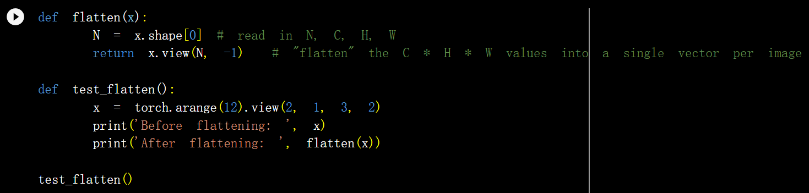
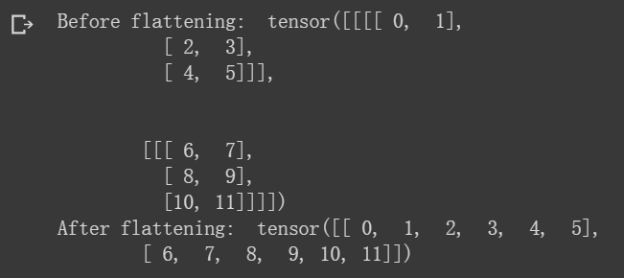
Part2 Barebones PyTorch
2.1 Flatten Function
这一节来实现PyTorch中的Flatten函数！
这里做的工作在注释中给出了明确的说明，我们来看一下：
The flatten function below first reads in the N, C, H, and W values from a given batch of data, and then returns a "view" of that data. "View" is analogous to numpy's "reshape" method: it reshapes x's dimensions to be N x ??, where ?? is allowed to be anything (in this case, it will be C x H x W, but we don't need to specify that explicitly.
这里有几个地方非常重要，第一：view类似与numpy中reshape方法，主要是将维度变为Nx?? 而两个问号又该是什么值呢，这就引出了第二个关键点：两个问号不需要明确指定。
那么根据前面的两个关键点，就可以明白下面函数所要做的事情了，那就是将(N,C,H,W)维度变为(N,CxHxW)!不需要明确指定就是-1即可完成，而reshape用view函数，那么这样的话，下面函数就so easy了！

Slide 9
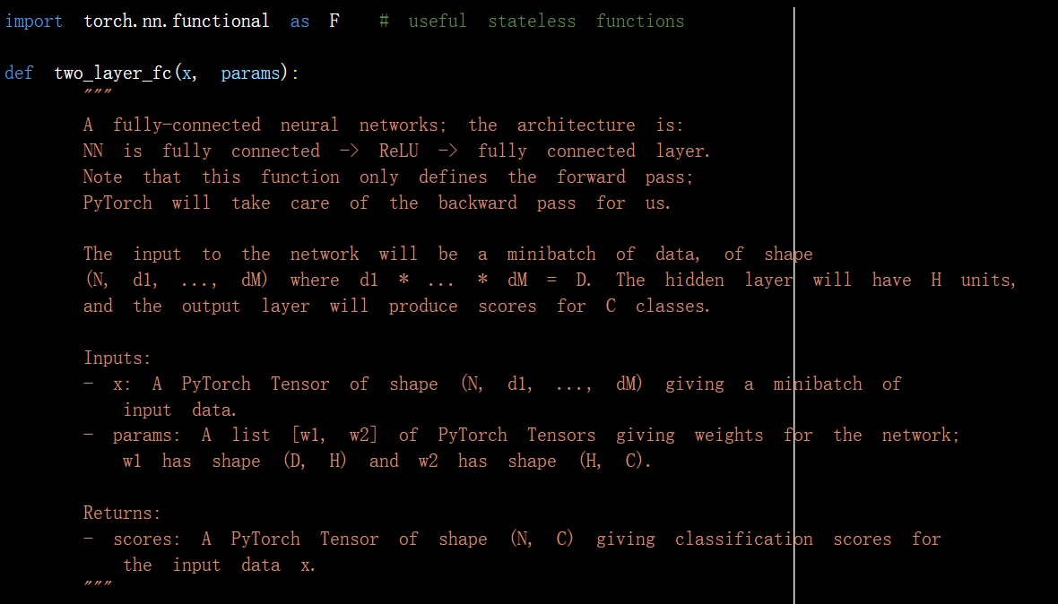
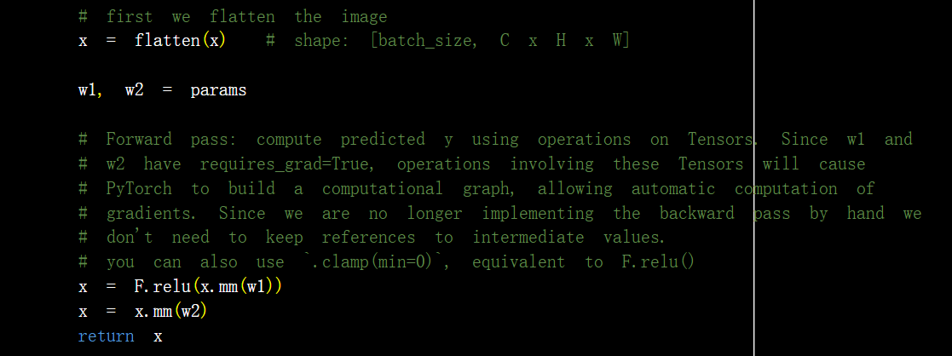
Part2 Barebones PyTorch
2.2 Two-Layer Network
这一节来实现两层神经网络！注释中说明，这一节不用写任何代码，但需要理解！
全连接网络架构为：NN->ReLU->NN
这里的x.mm解释一下：x是一个pytorch 张量，x.mm使用了pytorch里面的矩阵乘法函数，作用就是实现x与w1的矩阵相乘，是真正的矩阵相乘，而不是对应元素相乘！
具体实现如下：先转化x维度为(N,D)，再通过矩阵乘法(N,D)x(D,H)得到(N,H)，此时是x.mm(w1)的结果，也就完成了NN层这一步，接着就是ReLU，那么用F.relu()完成了ReLU层，最后再做一次矩阵乘法，(N,H)x(H,C)，得到(N,C)，也就是x.mm(w2)的结果，最后返回即可！

Slide 10
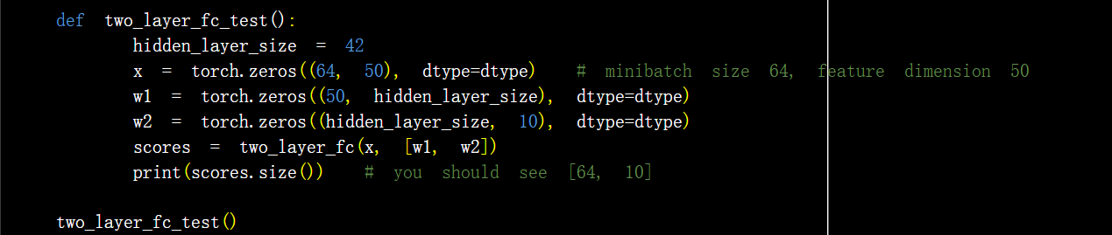

Part2 Barebones PyTorch
2.2 Two-Layer Network
两层NN的调试，测试维度是否正确
维度正确！

Slide 11
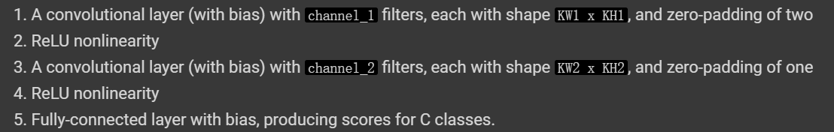
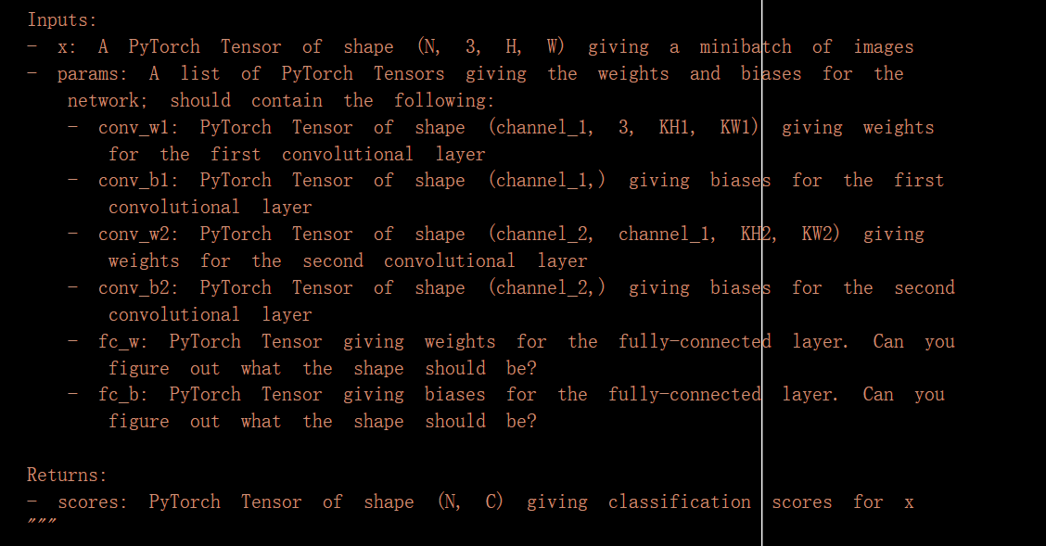
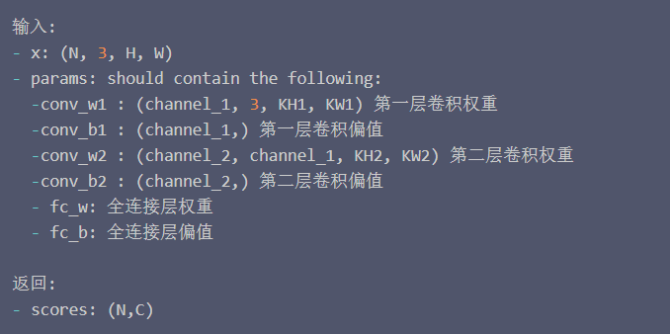
Part2 Barebones PyTorch
2.3 Three-Layer ConvNet
看懂两层NN，实现三层CNN
网络结构如下：
给定要求如下：

Slide 12
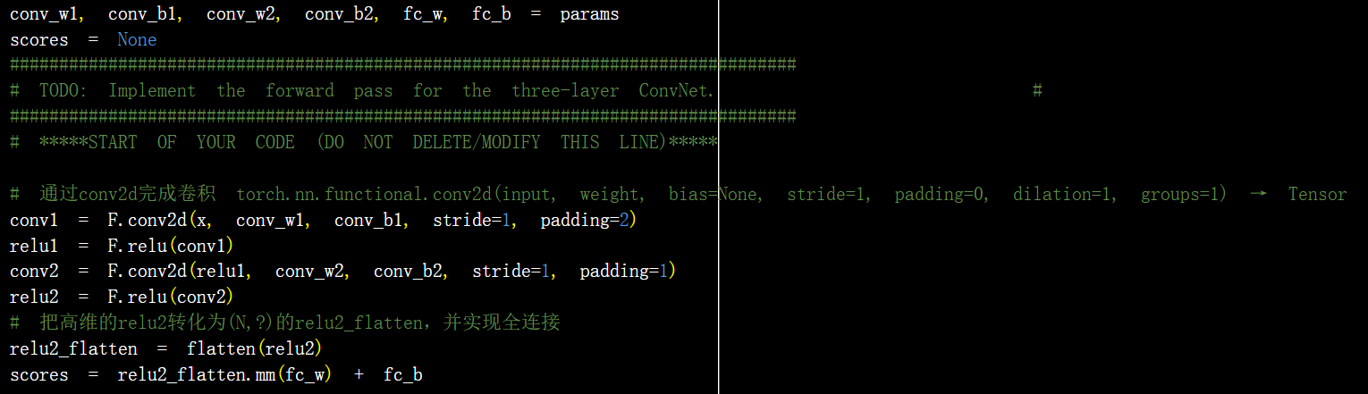
Part2 Barebones PyTorch
2.3 Three-Layer ConvNet
主要部分
Notes:
torch.nn.functional.conv2d(input, weight, bias=None, stride=1, padding=0, dilation=1, groups=1) → Tensor
参数：
input: 输入张量 (minibatch x in_channels x iH x iW)
weight: 过滤器张量 (out_channels, in_channels/groups, kH, kW)
bias: 可选偏置张量 (out_channels)
stride: 卷积核的步长，可以是单个数字或一个元组 (sh x sw)。默认为1
padding: 输入上隐含零填充。可以是单个数字或元组。 默认值：0
groups : 将输入分成组，in_channels应该被组数除尽

Slide 13
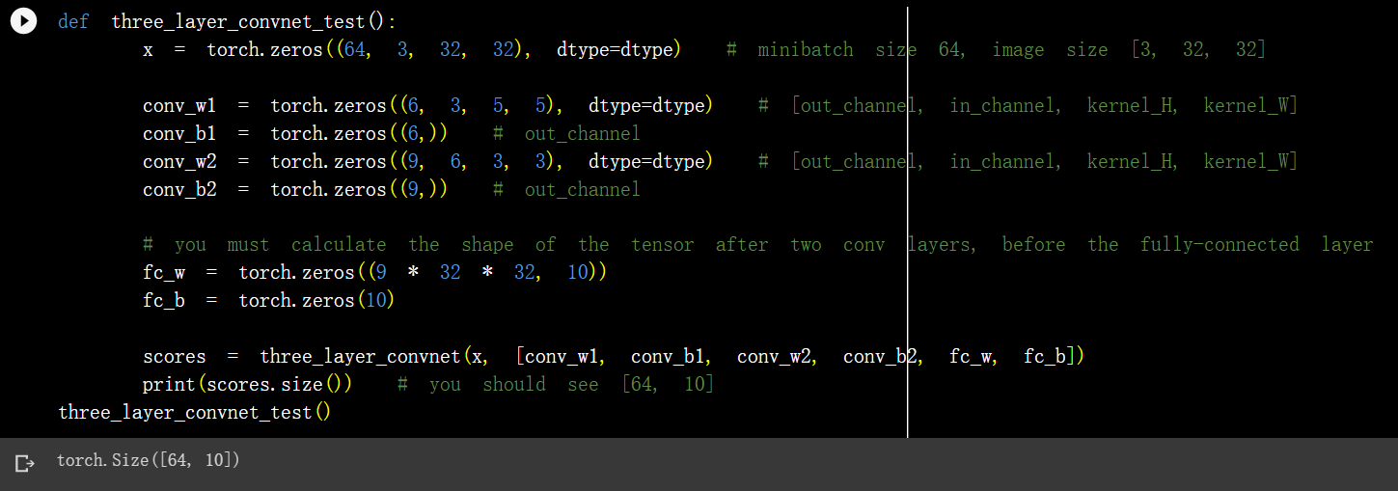
Part2 Barebones PyTorch
2.3 Three-Layer ConvNet
验证网络并得到结果
结果正确！

Slide 14
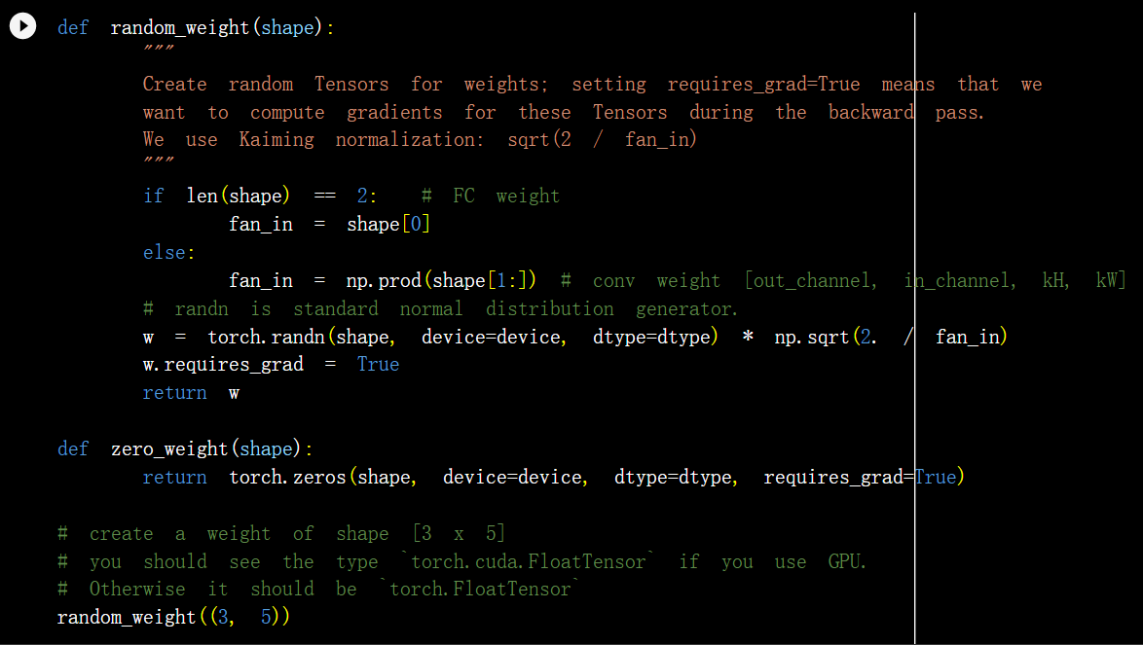
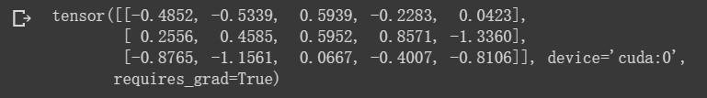
Part2 Barebones PyTorch
2.4 Initialization
编写几个实用程序方法来初始化我们模型的权重矩阵。
random_weight(shape) 用Kaiming归一化方法初始化权重张量。
zero_weight(shape) 用全零初始化权重张量。用于实例化偏差参数。
Kaiming Normalization参考：https://zhuanlan.zhihu.com/p/64464584
这里仅运行代码，查看输出结果：

Slide 15
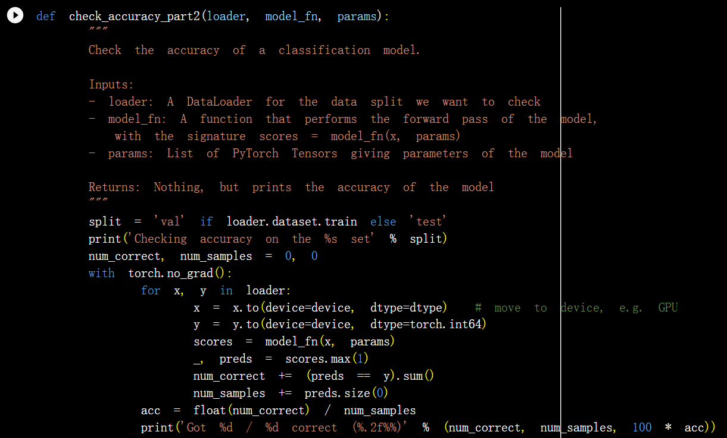
Part2 Barebones PyTorch
2.5 Check Accuracy
在训练模型时，我们将使用以下函数来检查我们的模型在训练或验证集上的准确性。
在检查精度时，我们不需要计算任何梯度;因此，当我们计算分数时，我们不需要PyTorch为我们构建计算图。
Notes:
CLASS torch.no_grad
作用：禁用梯度计算，减少内存消耗
当我们在做 evaluating 的时候（不需要计算导数），我们可以将推断（inference）的代码包裹在 with torch.no_grad(): 之中，以达到 暂时 不追踪网络参数中的导数的目的，总之是为了减少可能存在的计算和内存消耗
官方文档：
Context-manager that disabled gradient calculation.
Disabling gradient calculation is useful for inference, when you are sure that you will not call Tensor.backward(). It will reduce memory consumption for computations that would otherwise have requires_grad=True.
In this mode, the result of every computation will have requires_grad=False, even when the inputs have requires_grad=True.
This context manager is thread local; it will not affect computation in other threads.
Also functions as a decorator. (Make sure to instantiate with parenthesis.)
Examples:
x = torch.randn(3, requires_grad = True)
print(x.requires_grad)
# True
print((x ** 2).requires_grad)
# True
with torch.no_grad():
print((x ** 2).requires_grad)
# False
print((x ** 2).requires_grad)
# True

Slide 16
Part2 Barebones PyTorch
2.6 Training Loop
建立一个基本的训练循环来训练网络。我们将使用没有动量的随机梯度下降来训练模型。我们将使用torch.functional.cross_entropy来计算损失
训练循环将神经网络函数，初始化参数列表（在我们的示例中为[w1，w2]）和学习速率作为输入。

Slide 17
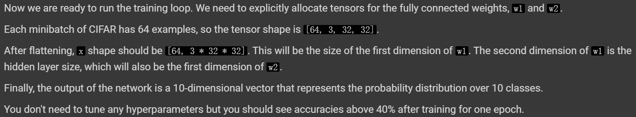
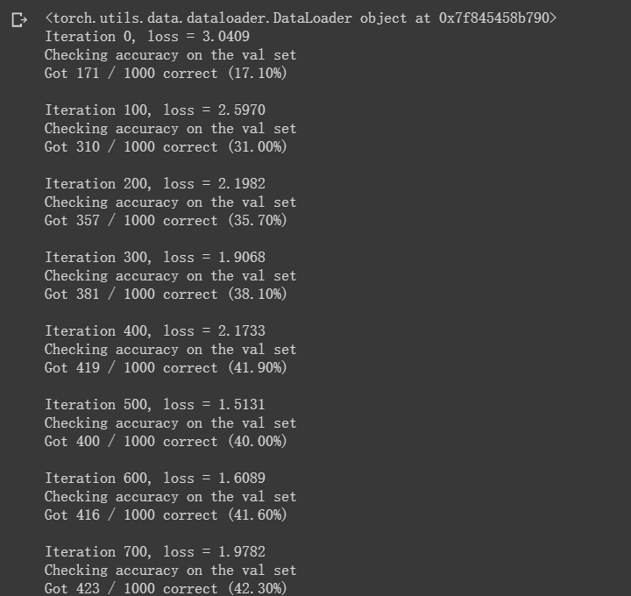
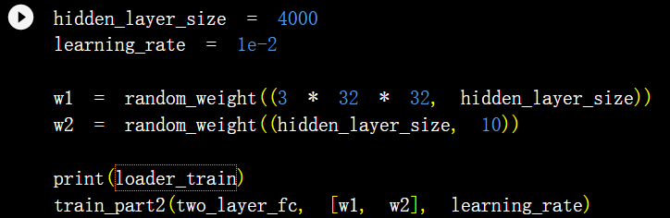
Part2 Barebones PyTorch
2.7 Train a Two-Layer Network
运行结果

Slide 18
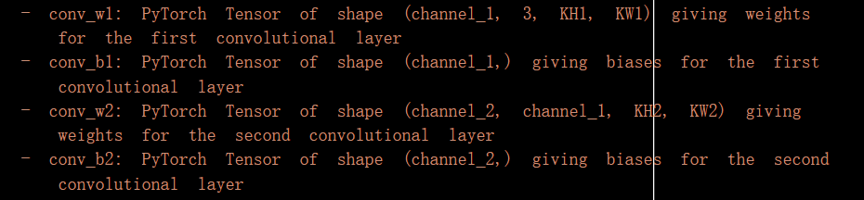
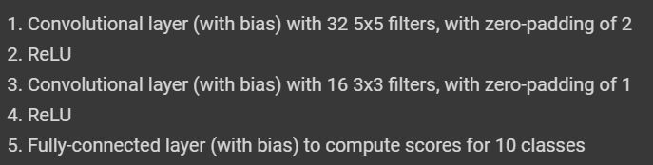
Part2 Barebones PyTorch
2.8 Training a ConvNet
这里是调用了上述初始化函数，初始化w与b，由于传递的是shape，那么我们可以根据在上面的卷积神经网络注释的提示里面的shape来进行编写，上面的注释如下：
KH1与KW1，KH2与KW2的具体的值？根据网络结构的具体信息确定

Slide 19
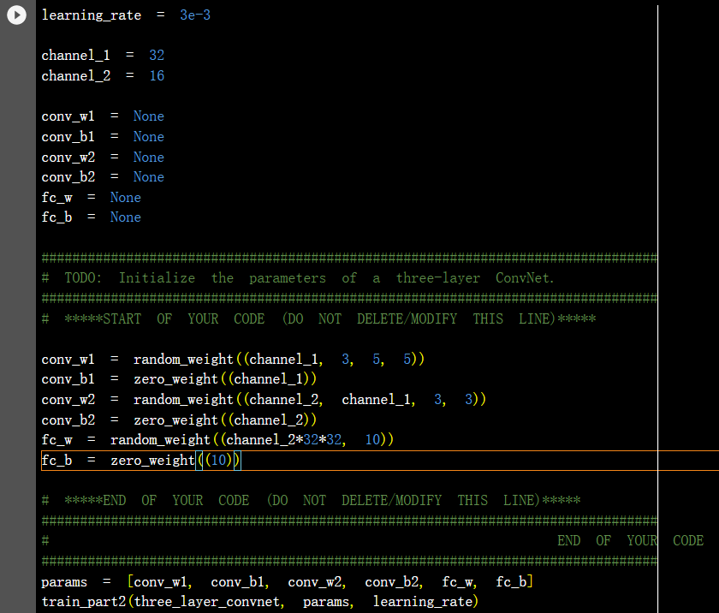
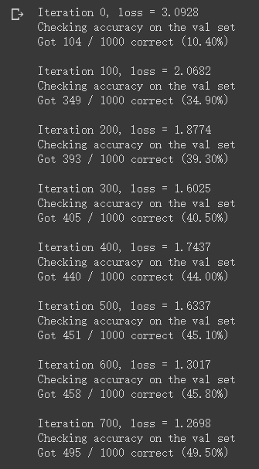
Part2 Barebones PyTorch
2.8 Training a ConvNet
运行结果

Slide 20
Part2： Barebones PyTorch 完成

Slide 21
Part3：PyTorch Module API

Slide 22
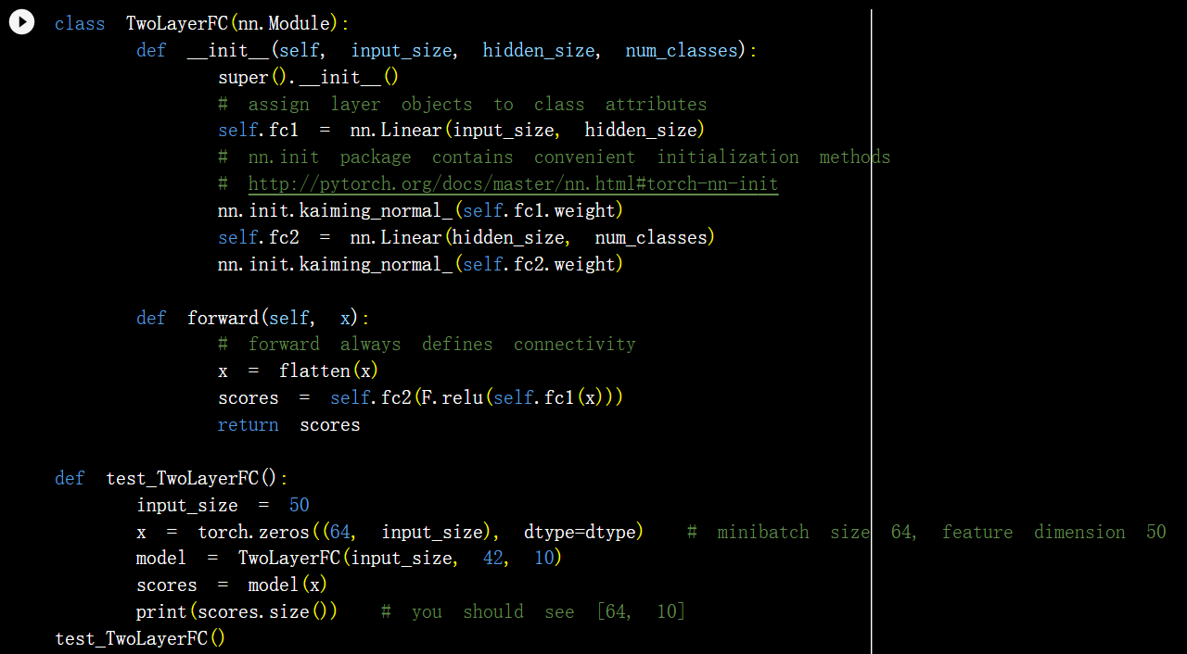
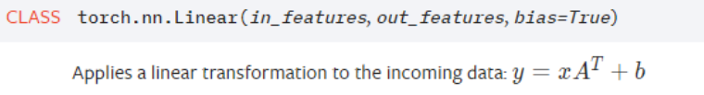

Part3：PyTorch Module API
在PyTorch Module API 中
对于把前向传播层堆叠起来的简单模型，我们需要经历三个步骤：
1 把nn.Module划入子集（其实就是class ThreeLayerConvNet(nn.Module)）
2 在__init__中构造网络结构中的各个Layer
3 在forward()中调用前面构造的layer
调用PyTorch封装的API实现网络
3.1 Module API: Two-Layer Network
前向传播的过程中第二维的大小在改变
（64，50）->（64，42）->（64，10）
输出
Notes:
CLASS torch.nn.Linear(in_features, out_features, bias=True)
从输入输出的张量的shape角度来理解，相当于一个输入为[batch_size, in_features]的张量变换成了[batch_size, out_features]的输出张量。
torch.nn.init.kaiming_normal_(tensor, a=0, mode='fan_in', nonlinearity='leaky_relu’) example:
>>> w = torch.empty(3, 5)
>>> nn.init.kaiming_normal_(w, mode='fan_out', nonlinearity='relu')

Slide 23
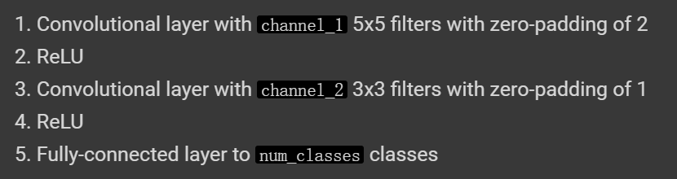
Part3：PyTorch Module API
3.2 Three-Layer ConvNet
实现三层CNN，网络结构如下：

Slide 24
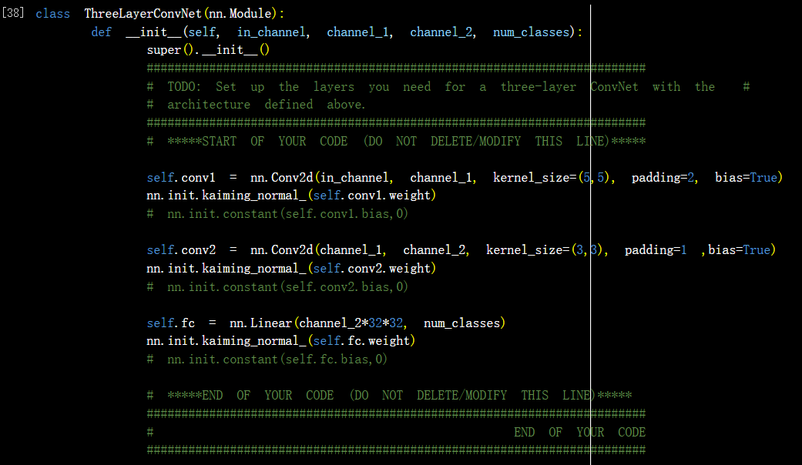
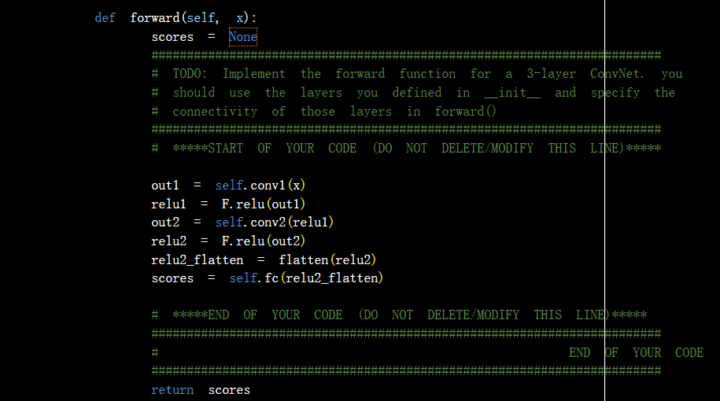
Part3：PyTorch Module API
3.2 Three-Layer ConvNet
Notes:
CLASS torch.nn.Conv2d(in_channels, out_channels, kernel_size, stride=1, padding=0, dilation=1, groups=1, bias=True, padding_mode='zeros’)
TIP： Padding指为输入图像外围补充的圈数，注意如28乘28的图像，补充Padding=1就变成30乘30的了（而不是29乘29）。这个值一般直接在卷积时候定义，不必手动为输入图像加Padding。

Slide 25
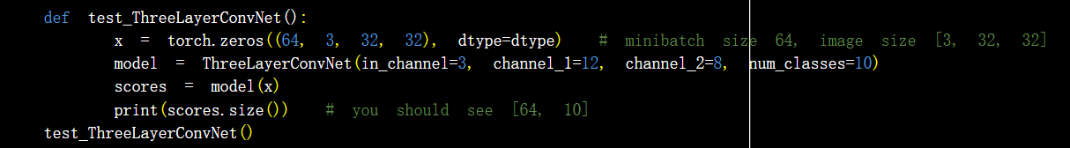

Part3：PyTorch Module API
3.2 Three-Layer ConvNet
测试结果

Slide 26
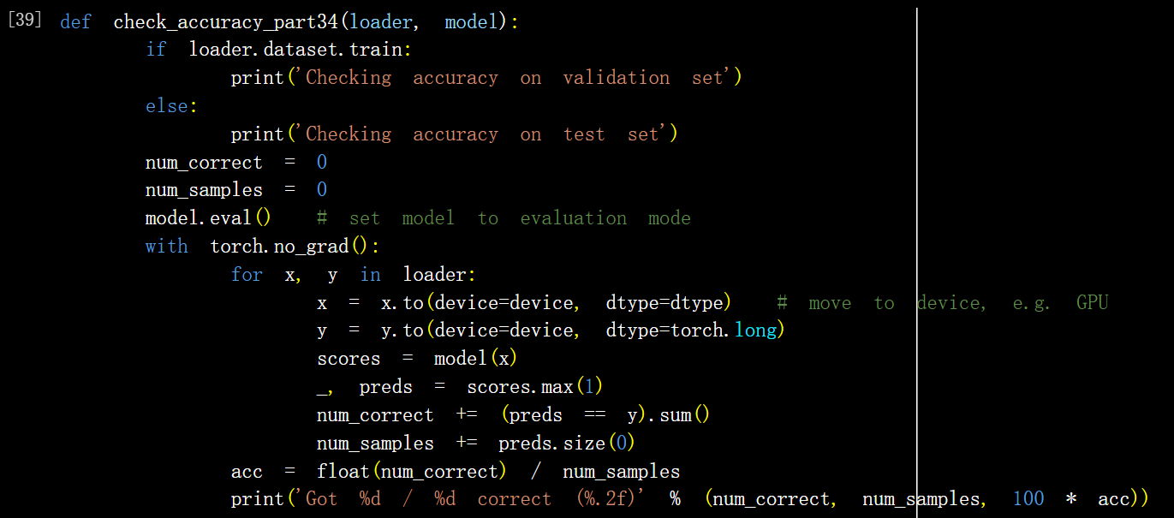
Part3：PyTorch Module API
3.3 Check Accuracy
检查准确度，类似于前面Part2检查准确度的部分

Slide 27
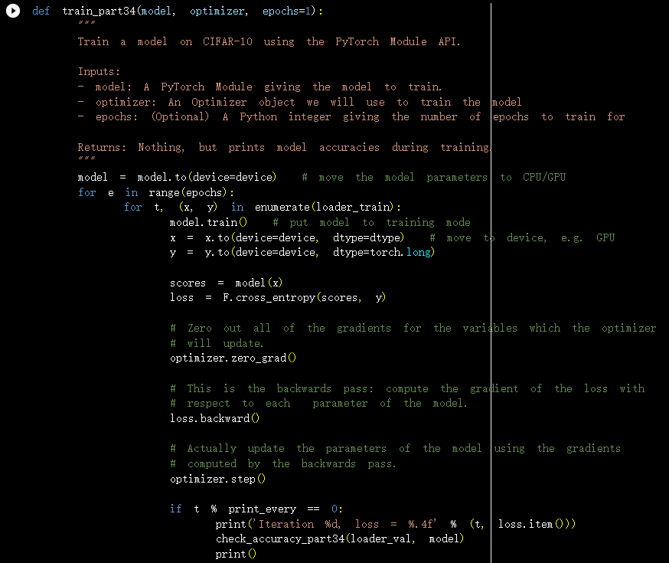
Part3：PyTorch Module API
3.4 Training Loop
建立一个与Part2相差较大的训练循环网络，
使用torch.optim，提出优化算法的概念

Slide 28
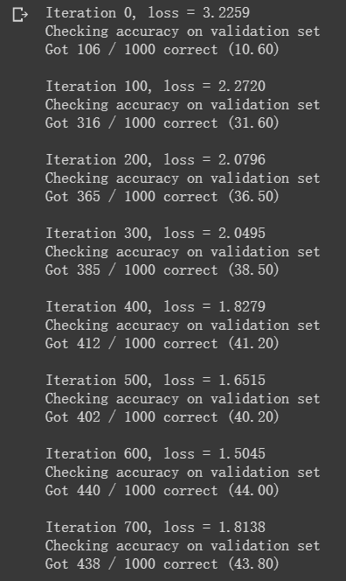
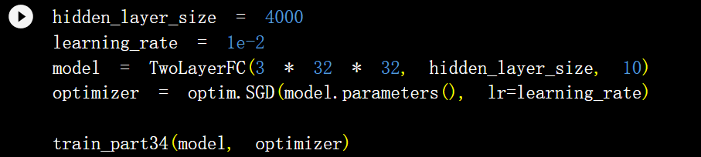
Part3：PyTorch Module API
3.5 Train a Two-Layer Network
开始运行训练循环，与part2中不同的是，这里我们不用再分配参数的张量（类似于w）
我们只需要简单的传递input size, hidden layer size, and number of classes (i.e. output size) 给TwoLayerFC的结构即可
同时，我们还需要定义一个优化器来追踪TwoLayerFC中需要学习的参数

Slide 29
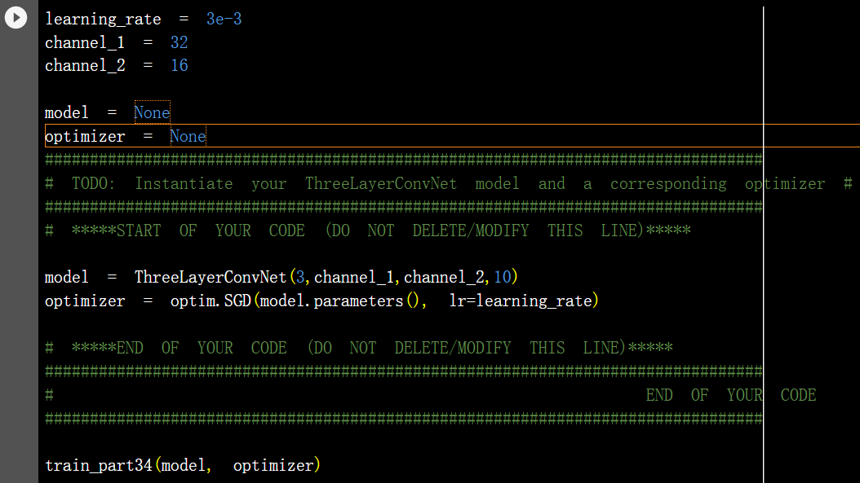
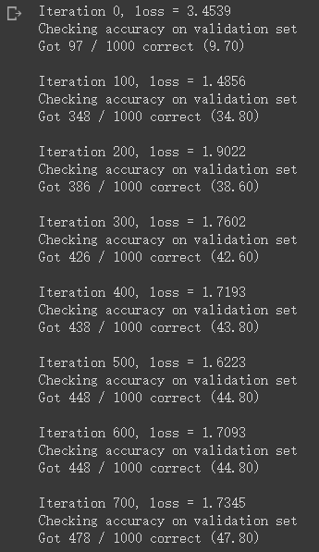
Part3：PyTorch Module API
3.6 Train a Three-Layer ConvNet(类似于3.5)

Slide 30
Part3：PyTorch Module API完成

Slide 31
Part4：PyTorch Sequential API

Slide 32
Part4：PyTorch Sequential API
在PyTorch Module API 中
对于把前向传播层堆叠起来的简单模型，我们需要经历三个步骤：
1 把nn.Module划入子集（其实就是class ThreeLayerConvNet(nn.Module)）
2 在__init__中构造网络结构中的各个Layer
3 在forward()中调用前面构造的layer
在PyTorch Sequential API中
将以上的步骤汇集成了一个。（当然这不如nn.Module灵活，因为不能自己设计一些较为复杂的网络的结构）

Slide 33
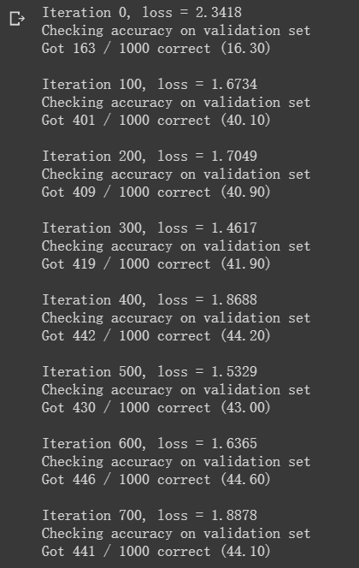
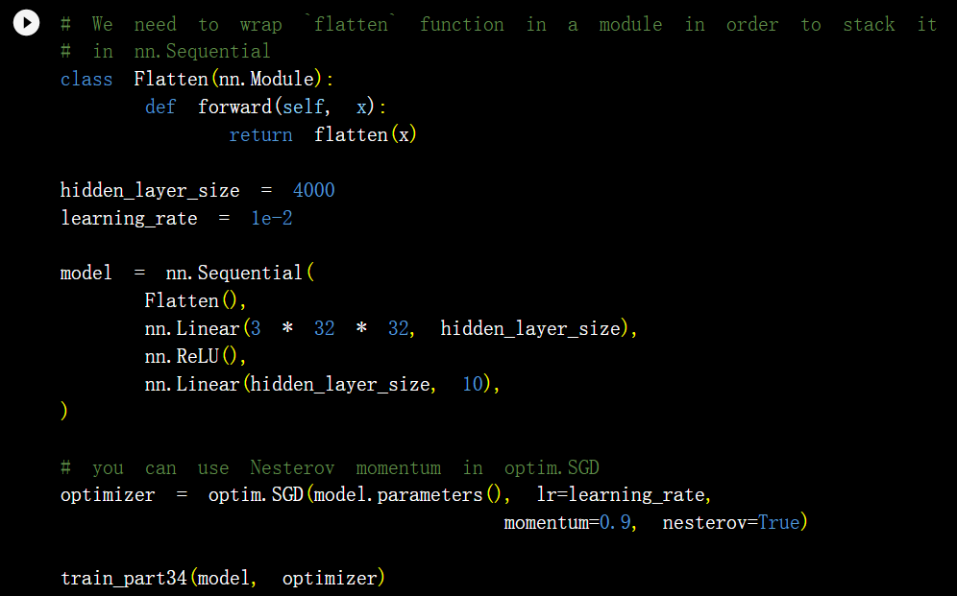
Part4：PyTorch Sequential API
4.1 Two-Layer Network

Slide 34
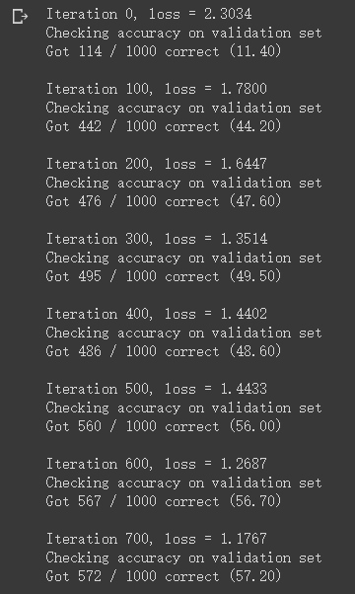
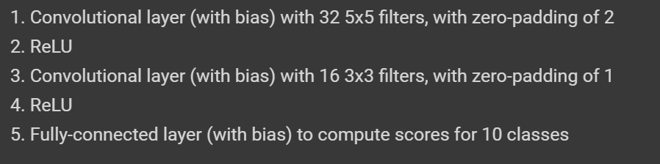
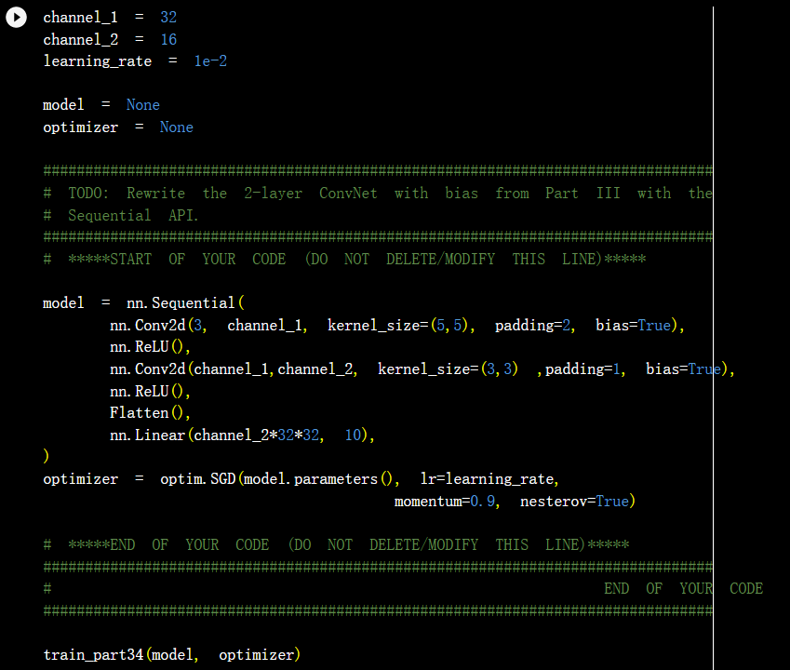
Part4：PyTorch Sequential API
4.2 Three-Layer ConvNet

Slide 35
Part4：PyTorch Sequential API 完成！

Slide 36
Part5：CIFAR-10 open-ended challenge

Slide 37
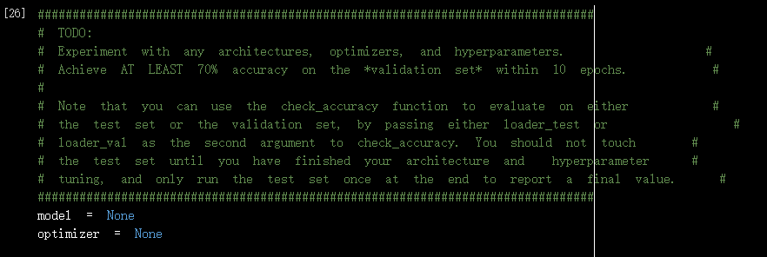
Part5： CIFAR-10 open-ended challenge
要求：自己设计网络，使得CIFAR-10的识别准确率达到70%以上
尝试使用resnet18完成

Slide 38
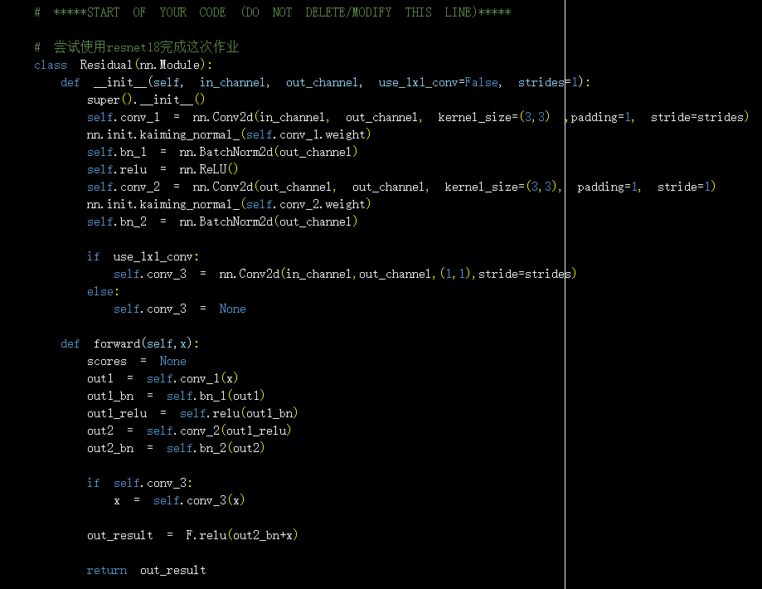
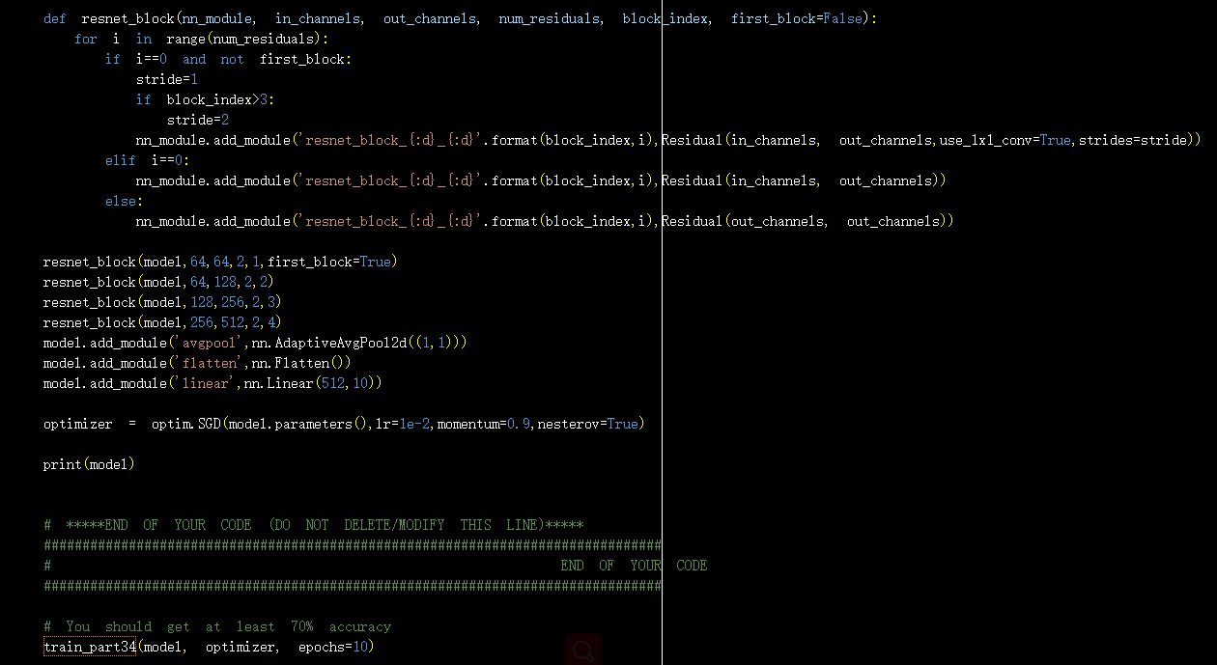
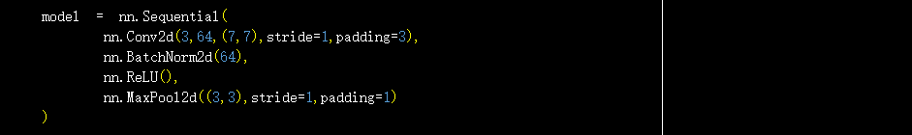
Part5： CIFAR-10 open-ended challenge
尝试使用resnet18完成

Slide 39
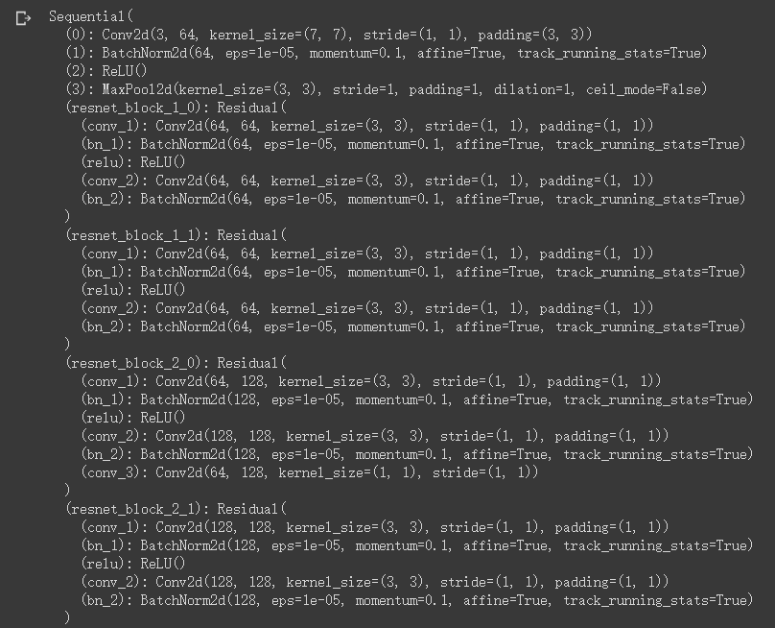
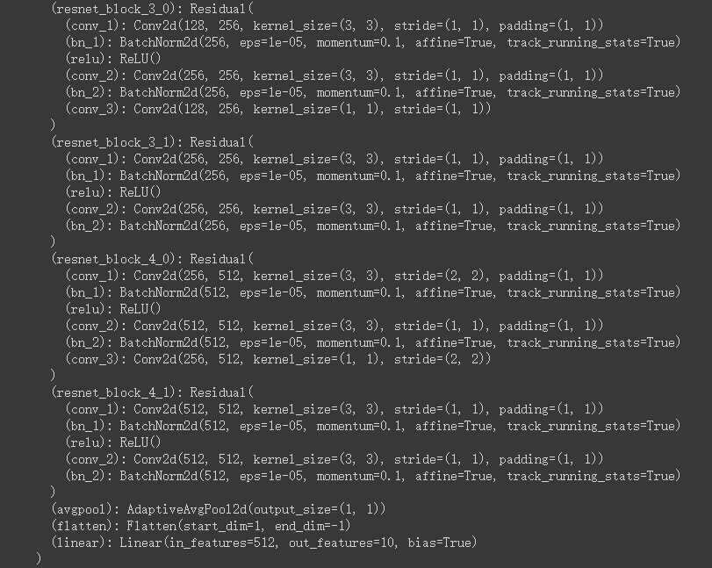
Part5： CIFAR-10 open-ended challenge
网络结构

Slide 40
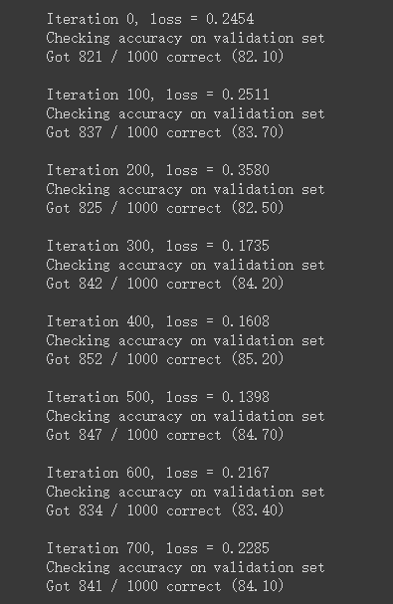
Part5： CIFAR-10 open-ended challenge
一共训练10轮，最后一轮的结果

Slide 41
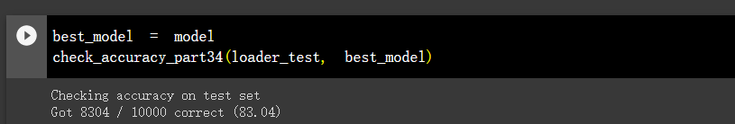
Part5： CIFAR-10 open-ended challenge
在test上的运行结果
结果超出了题目要求的70%，并且训练轮次不多，只训练了10轮

Slide 42
Part5：CIFAR-10 open-ended challenge
完成

